Slide 1
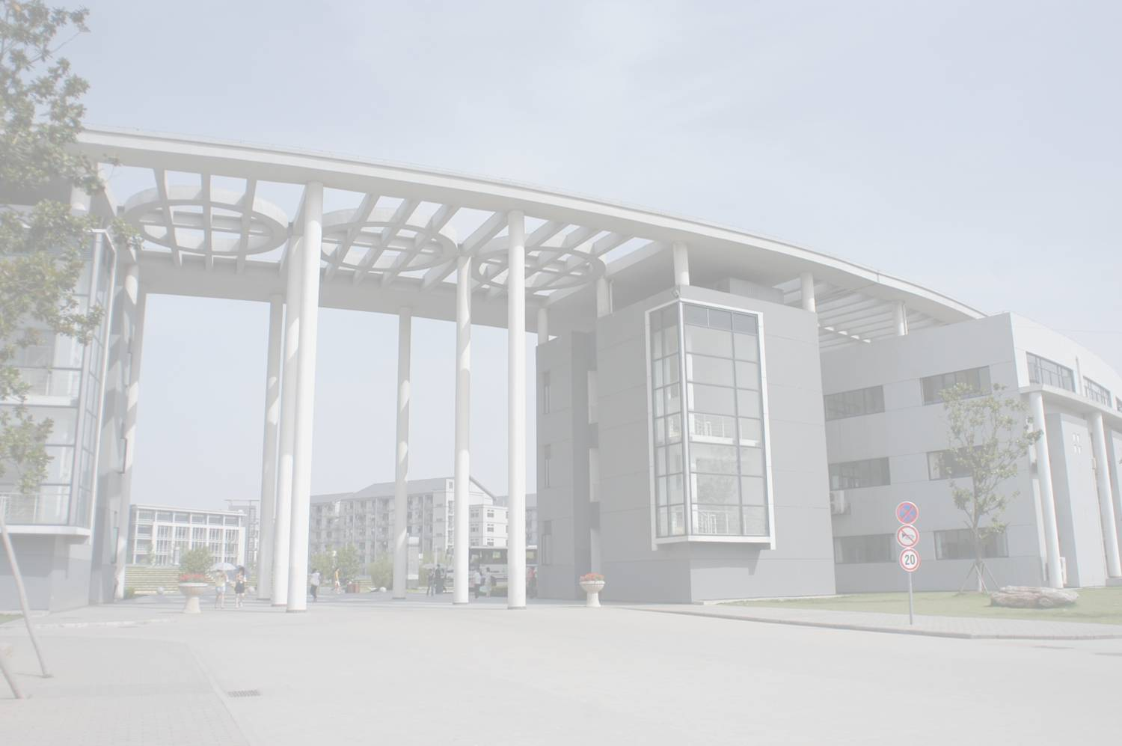

韩家骅 汪 洪 主编
大学物理学（第三版）
电子教案
第二章 牛顿运动定律
制作：张文亮 林继平

Slide 2
第二章 牛顿运动定律
2－1 牛顿运动定律
2－2 物理量的单位和量纲
2－3 牛顿定律的应用举例
2－4 非惯性系 惯性力*

Slide 3
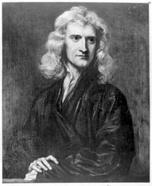
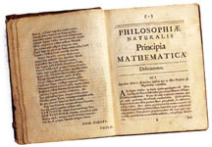
2－1 牛顿运动定律
1686年，牛顿(Newton)在他的《自然哲学的数学原理》一书中发表了牛顿运动三定律.
牛顿（1643－1727）
英国物理学家, 经典物
理学的奠基人 .
*牛顿关于运动的三个定律，是整个动力学的基础

Slide 4

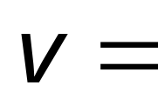
一、牛顿第一定律(Newton’s First Law)
定义：任何物体都要保持其静止或匀速直线运动状态，直
到外力迫使它改变运动状态为止 .
第一定律包含两个重要概念
惯性( inertia) 任何物体都具有保持其运动状态不变的性质.
力(force) 力是引起运动状态改变的原因.
第一定律建立了惯性系.
* 一个参照系是否为惯性系，要由观察和实验来判断.
* 地球是否为惯性系？
时
恒矢量

Slide 5








*自然界四种基本相互作用
作用距离
相对强度
传递作用的
微观粒子
种类
作用对象
(cm)
( cm处)
引力
所有粒子
引力子？
弱力
大多数粒子
<
中间玻色子
电磁力
带电粒子
光子
强力
强子
<
1
胶子
万有引力(gravitational force) 使地球从宇宙中聚合而成，绕太阳旋转；
电磁力(electromagnetic force)：使原子聚合为一体，产生物质；
强力(strong force)：除氢外还产生其它元素，从而生命得以形成；
弱力(weak force) ：使星球发光发热，否则，生命不能持续.
Notes:
迄今为止，人类了解得最多的是电磁力，了解得最早但最少的是引力.

Slide 6
温伯格
萨拉姆
格拉肖
弱相互作用
电磁相互作用
电弱相互
作用理论
三人于1979年荣获诺贝尔物理学奖 .
鲁比亚, 范德米尔实验证明电弱相互作用，
1984年获诺贝尔奖 .
电弱相互作用
强相互作用
万有引力作用
“大统一”（尚待实现）

Slide 7


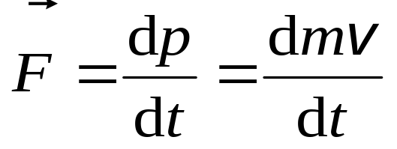


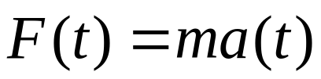
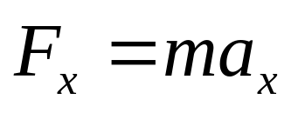
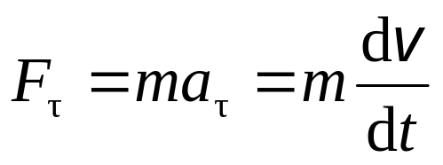
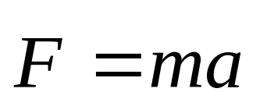
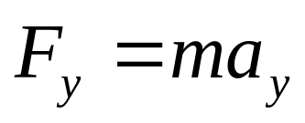
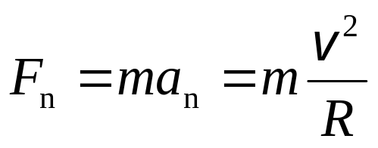
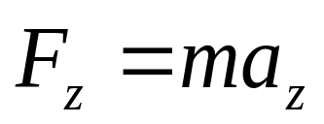
二、牛顿第二定律(Newton’s Second Law)
定义：动量为 的物体，在合外力 的作用下，
其动量随时间的变化率应当等于作用于物体的合外力.
当 时， 为常量
分量式

Slide 8
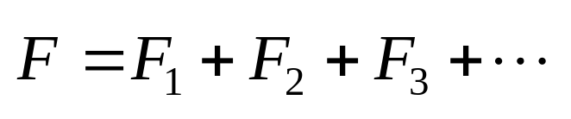
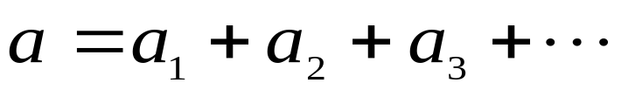
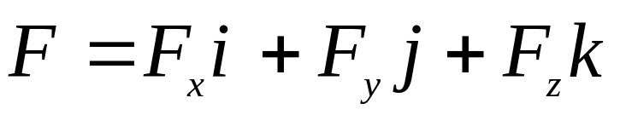
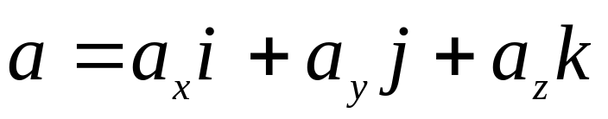
体现瞬时关系
牛顿定律的研究对象是单个物体（质点）
适用于惯性系
力的叠加原理（矢量性）

Slide 9
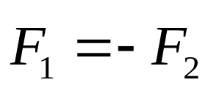
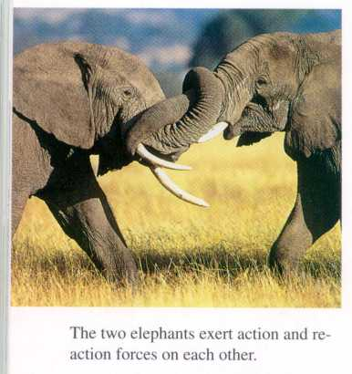
三、牛顿第三定律(Newton’s Third Law)
定义：两个物体之间作用力和反作用力,沿同一直线,大小相等,方向相反,分别作用在两个物体上.
作用力和反作用力成对，
同时产生，同时消灭.
(2) 分别作用于两个物体上，
不能抵消.
(3) 属于同一种性质的力.
(4) 物体静止或运动均适用.
The two elephants exert action and reaction forces on each other.

Slide 10
2－2 物理量的单位和量纲
*1960年，第十一届国际计量大会通过了国际单位制（SI）
*1984年2月27日，我国国务院颁布实行以国际单位制为基础的法定单位制 .
基本物理量
长度(length) L 米 m
时间(time) T 秒 s
质量(mass) M 千克 kg
电流(electricity) I 安培 A
热力学温度(thermodynamic temperature) Θ 开尔文 K
物质的量(amount of substance) N 摩尔 mol
发光强度(luminous intensity) J 坎德拉 cd

Slide 11
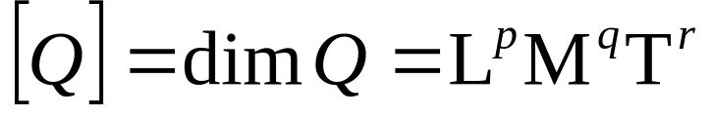
不考虑数字因素时，导出量(derived)与基本量(base)之间的关系可以用量纲(dimension)来表示.
用L、M和T分别表示长度、质量和时间三个基本量的量纲，其他力学量Q的量纲与基本量量纲之间的关系可按下列形式(dimension formula)表达出来：
其中p, q, r为量纲指数.如速度的dimQ = L T⁻¹.
注：①只有量纲相同的物理量才能相加减或用等号联接.
②无量纲量可以有单位.如行星轨道周期变短的速
率其单位是秒/世纪，但无量纲.
③无量纲的量常常有重要应用.

Slide 12
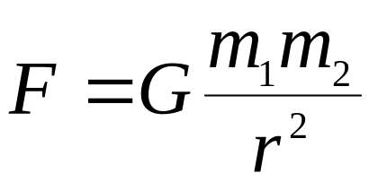
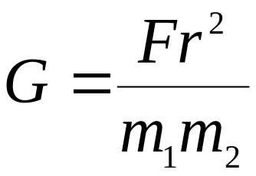

量纲作用
1）量纲可检验等式的正确性 .
2）可定出同一物理量不同单位间的换算关系 .
3）从量纲分析中定出物理常数的量纲和单位 .
4）探索物理规律 .
*要养成用量纲分析问题的习惯.

Slide 13
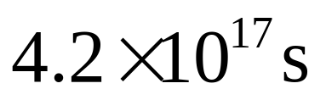
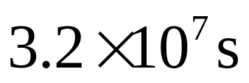
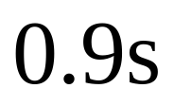
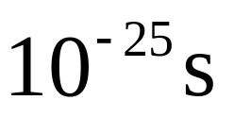
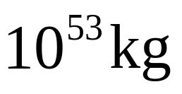
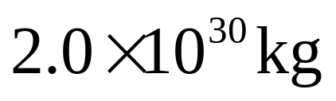
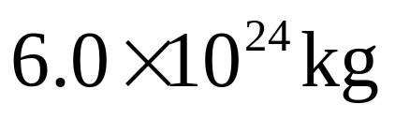
实际时间过程的时间
宇宙年龄
约 （140亿年）
地球公转周期
人脉搏周期 约
最短粒子寿命
实际质量
宇宙
太阳
地球

Slide 14
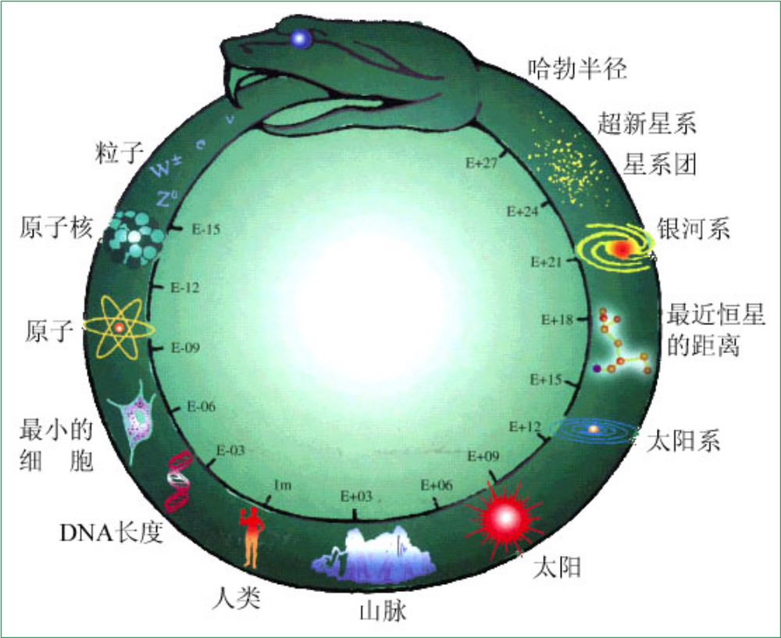

Slide 15
2－3 牛顿定律的应用举例
*应用牛顿定律解决问题时必须明确：
一、牛顿定律的适用范围
*牛顿定律只适用于质点在惯性参考系中做低速运动的情况.
*对于不能看作质点的物体，可以作为质点系来处理.
二、解题思路和步骤
*选定合理的研究对象,分析其运动状态.
*分析研究对象受力情况,画出受力图,必要时采取隔离法.
*建立方便的坐标系,对各隔离体建立牛顿运动方程(分量式).
*解上述方程,数据计算最后进行,分析讨论结果.

Slide 16
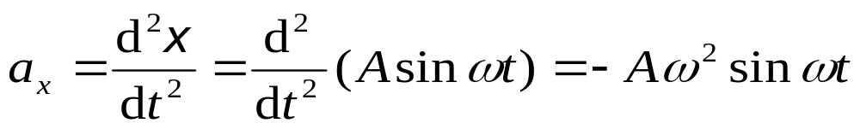
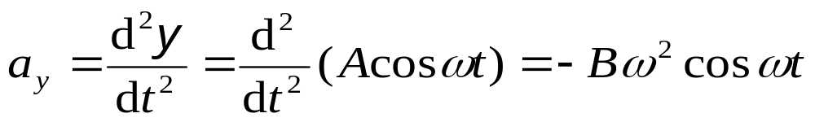
例1 质量为m的质点,在xy 平面上按x=Asinωt, y=Bcosωt 的规律运动,其中A, B,ω均为常量,求作用于质点的力.
解: 这是第一类问题(见课本),用求导的方法算出a, 再由动力学方程即得力.质点的加速度在x,y轴上的投影分别为
故作用于质点的力在x,y轴上的投影分别为

Slide 17
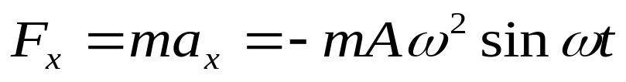
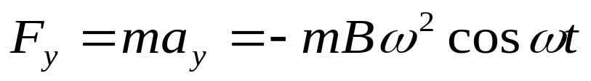
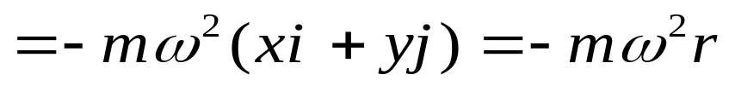

用矢量式表示,得
其中 是质点的位矢.

Slide 18
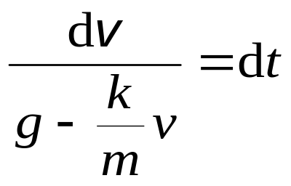
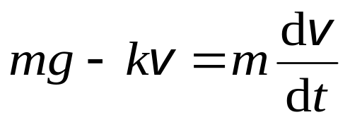
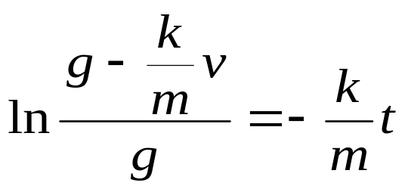
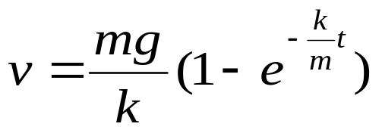
例2 质量为m的质点在空中由静止开始下落,在速度不太大的情况下,质点所收阻力F =-kv, 式中k为常数,试求:
(1) 质点的速度和加速度随时间变化的函数关系.
(2) 质点的运动方程
解: 以质点开始下落时刻为计时起点,开始下落的位置作为坐标原点O,竖直向下的方向为y轴的正方向,则质点所受重力为mg ,阻力为-kv ,故按牛顿第二定律,有
分离变量得
两边积分得
由此得

Slide 19
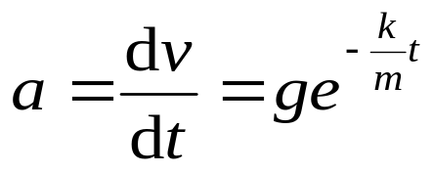
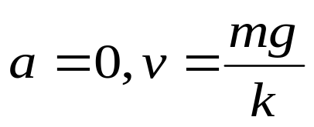

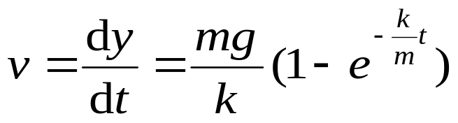
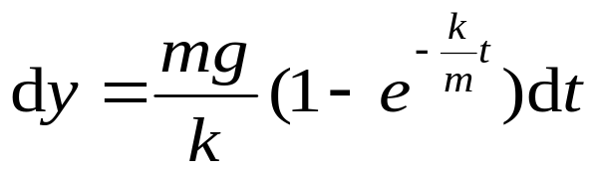
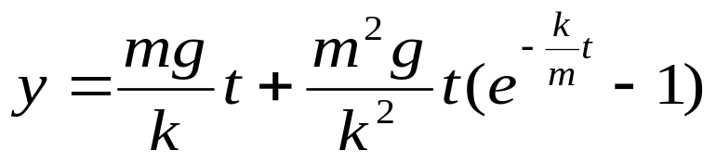
由定义可知,质点加速度为
当 时,
(解的分析见教材)
由速度的定义可知
分离变量得
注意到运动的初始条件,则积分可得

Slide 20
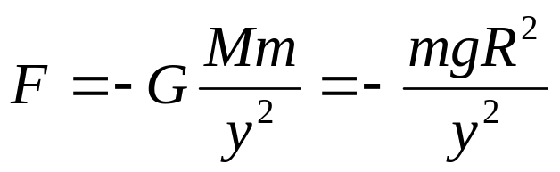


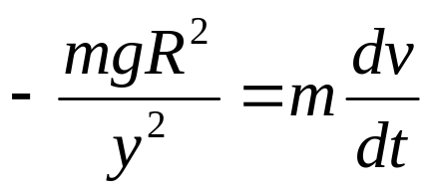
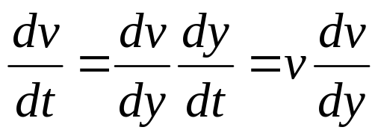

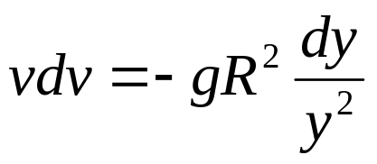
例3 竖直上抛的物体，最小应具有多大的初速度V₀才不再回到地球？（第二宇宙速度或逃逸速度）
解:如图所示,取地心为坐标原点,竖直向上方向 为正方向.则有
y
•
m
F
负号表示 方向和 轴正向相反.
y
根据牛顿第二定律
,又
R
o
分离变量得

Slide 21


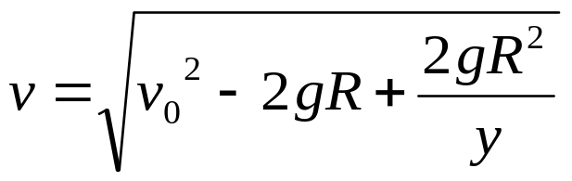
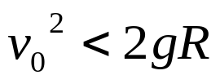


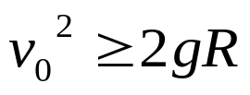
取开始上抛时刻为计时起点,则 时,
两边积分可解得
分情况讨论:
当 时,总有一个适合的 能使 ,物体就在
此折回地面.当 时,上升速度总是大于零的,物
体就不会返回地面.
故物体不返回地面的最小发射速度为:

Slide 22







2－4 非惯性系 惯性力*
惯性参考系(inertial reference frame)(简称惯性系inertial frame) : 牛顿第一定律适用的参考系
凡相对惯性系做匀速直线运动的参考系都是惯性系
非惯性系(non-inertial frame)：相对于惯性系作加速运动的参考系。在非惯性系内牛顿定律不成立。
判断:
Notes:
第三定律不涉及运动，与参考系无关。

Slide 23




地球——近似的惯性参考系，地球有自转角速度：
织女星
北极星
ω
北极
对一般地面运动足够精确

Slide 24



问题：如何在加速参考系(非惯性系)中借用牛顿定律
形式研究物体的运动？
方法：引人惯性力
加速运动的列车是个非惯性参考系
光滑表面

Slide 25





惯性力(inertial force):为了让牛顿定律在非惯性系中能够成立，引入惯性力。
一.做匀加速直线运动的参考系中的惯性力
以加速度 相对于惯性系 平动的非惯性系
设想其中所有物体都受一虚拟力(惯性力)的作用
F₀
T
G

Slide 26










大小：物体质量×非惯性系对惯性系的加速度
方向：与非惯性系对惯性系的加速度方向相反
性质：不是真实的力，无施力物体，无反作用力，
是非惯性系加速度的反映。
惯性力的实质是物体的惯性在非惯性系中的表现
二. 在转动参考系中的惯性力
乙
甲

Slide 27



对甲：小球受弹力 作圆周运动
对乙：m 受到弹性力 的作用却不运动，
为什么？
圆盘为非惯性系，m除受到弹性力作用外，还受到一与圆盘向心加速度方向相反的惯性力
的作用。
惯性离心力
1.惯性离心力(inertial centrifugal force)

Slide 28








例：由于地球的自转，地球表面的物体将受到一个如图所示的惯性离心力(inertial centrifugal force)，物体的重力即是引力与惯性离心力的合力。
在非惯性系中，牛顿运动定律表示为：

Slide 29






非惯性系和惯性力实例
以加速上升的电梯为参考系，可以认为乘坐电梯的人除了受到重力的作用，还受到一个向下的惯性力，重力和惯性力的合力使人感受到了超重。

Slide 30

人造重力：21世纪，人类在空间站中长期生活，为了克服失重带来的不利影响，将空间站设计成一个大转轮，绕轴自转，其上各点都有一个指向转动轴的向心加速度。以空间站为参考系，与它一起旋转的物体都受到一个背离转动轴的惯性力。

Slide 31












例. 升降电梯相对于地面以加速度a 沿铅直向上运动。电梯中有一轻滑轮绕一轻绳，绳两端悬挂质量分别为m₁和m₂的重物(m₁ > m₂ )。求：(1) 物体相对于电梯的加速度。(2) 绳子的张力。
解：设所求加速度为a_{r} ,
以电梯为参考系对两物作受力分析如图
T
T

Slide 32














2.科里奥利力(Coriolis force)
观测者从圆盘外看,质点m同时参与了两个运动:以 相对于圆盘的运动及随圆盘运动。
①若圆盘不动,则质点在Δt末到达B点
②若圆盘转动,质点相对于圆盘静止,则在Δt末到达A'点。
③实际运动,在Δt末到达B'点。

Slide 33









在圆盘这个非惯性系中观察，小球沿直线运动则有一个附加的力(科里奥利力) 与 平衡。
科里奥利力

Slide 34





南北半球的科里奥利力
北半球
f
c
信风

Slide 35



旋风

